Slide 1
المبدلات القالبة التابعة Natural Commutation Inverters

Slide 2
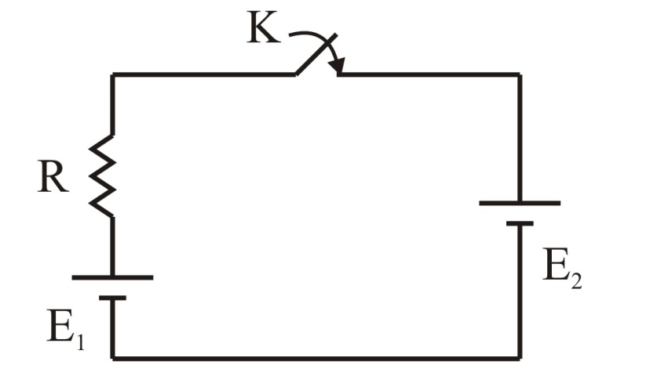
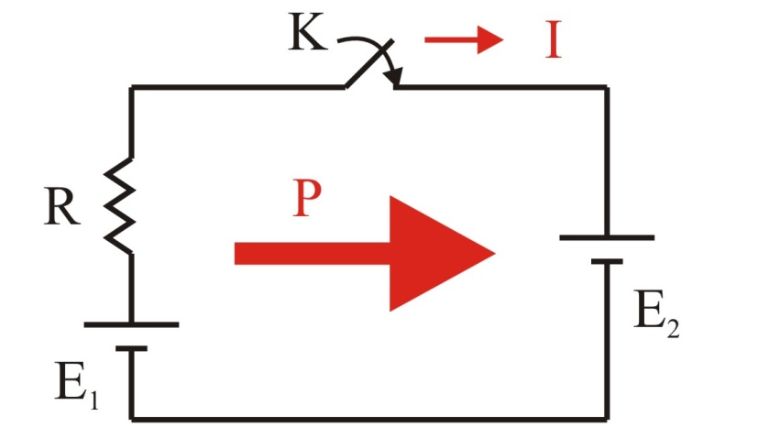
مقدمة
القلب: هو عملية تحويل الإشارة المستمرة إلى إشارة متناوبة.
المبدلة الثايرستورية القالبة التابعة: هي مبدلة تقوم بنقل الطاقة من شبكة التيار المستمر إلى شبكة التيار المتناوب ويكون إبدال الثايرستورات فيها مرتبطاً بالجهد المتناوب لهذه الشبكة.
شروط تحويل الطاقة بين المنابع:
K(on) و بفرض E₁>E₂:
+
I = E₁ → R → K → E₂ → E₁
++
الشكل 4 - 1
تدفق الاستطاعة من اليسار إلى اليمين.
E₁ المنبع و E₂ الحمل.

Slide 3
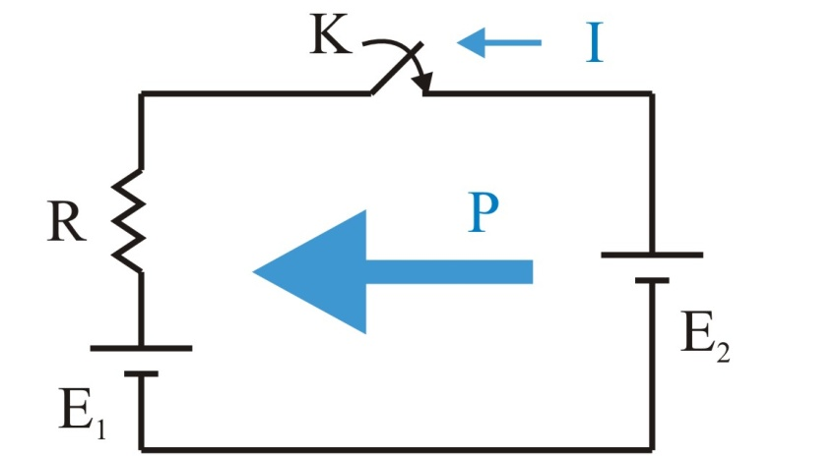
مقدمة
القلب: هو عملية تحويل الإشارة المستمرة إلى إشارة متناوبة.
المبدلة الثايرستورية القالبة التابعة: هي مبدلة تقوم بنقل الطاقة من شبكة التيار المستمر إلى شبكة التيار المتناوب ويكون إبدال الثايرستورات فيها مرتبطاً يالجهد المتناوب لهذه الشبكة.
شروط تحويل الطاقة بين المنابع:
K(on) و بفرض E₂>E₁:
++
I = E₂ → K → R → E₁ → E₂
+
الشكل 4 - 1
تدفق الاستطاعة من اليمين إلى اليسار .
E₁ الحمل و E₂ المنبع.
لنقل الاستطاعة بين المنابع يجب أن تكون القوة المحركة الكهربائية للمنبع الأول أكبر من القوة المحركة الكهربائية للمنبع الثاني

Slide 4
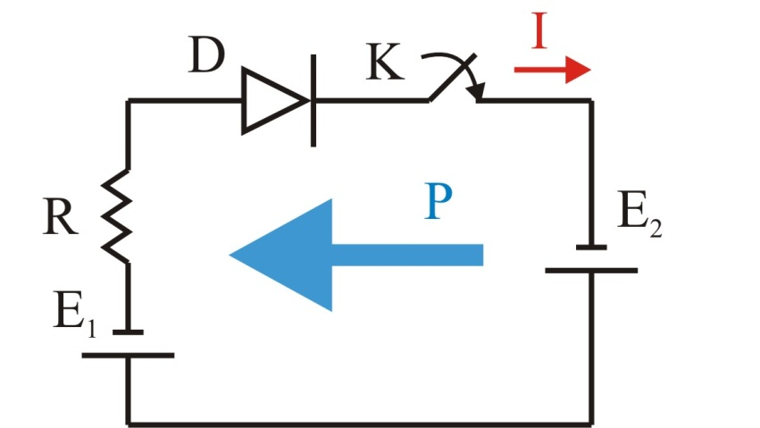
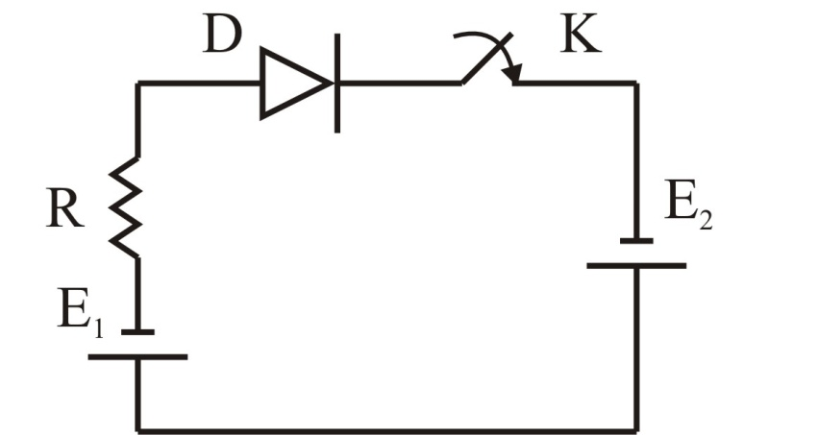
نضيف ديود إلى الدارة بهدف إجبار التيار على السريان في إتجاه محدد
E₂>E₁:
++
+
لكي يمر التيار في الدارة عكسنا قطبية المنابع
+
++
الشكل 4 - 2
I = E₂ → E₁ → R → D → K →E₂
تدفق الاستطاعة من اليمين إلى اليسار.
E₂ المنبع و E₁ الحمل.
يقطع الديود
E₁>E₂:

Slide 5
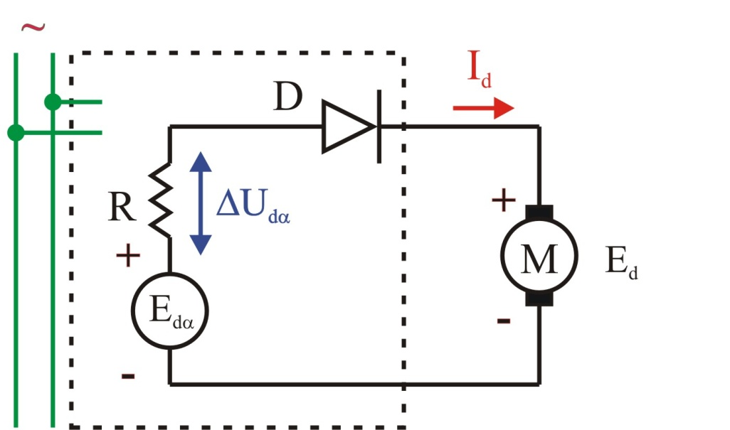

الشكل التالي يبين دارة تتصل فيها شبكة التيار المتناوب عن طريق مبدلة مع شبكة التيار المستمر (الممثلة بمولد DC)
P
المبدلة تعمل في نظام التقويم:
تعمل آلة التيار المستمر كمحرك وتتدفق الاستطاعة من شبكة التيار المتناوب إلى شبكة التيار المستمر
P
المبدلة تعمل في نظام القلب:
تعمل آلة التيار المستمر كمولد وتتدفق الاستطاعة من شبكة التيار المستمر إلى شبكة التيار المتناوب
الشكل 4 - 3

Slide 6
شروط العمل في نظام القلب :
بما أن اتجاه التيار في المبدلة يكون محددا بسبب وجود الثايرستورات لذلك فإن العمل في نظام التقويم أو القلب يتعلق بقطبيتي المنبع والحمل والعلاقة بينهما.
P
لتحويل عمل مبدلة مقومة إلى نظام القلب يجب:
P
عكس القطبية في الشبكتين.
أن تكون القوة المحركة الكهربائية المقدمة من شبكة المستمر أكبر من تلك المقدمة من شبكة المتناوب أي
الشكل 4 - 3
E_{dα} < E_{d}

Slide 7
أهم تطبيقات القالبة التابعة
1. regenerative brake
تحميل مولد يؤدي إلى مرور تيار في ملفات الدوار. هذه الملفات موجودة ضمن حقل مغناطيسي. مرور التيار ضمن حقل مغناطيسي يؤدي إلى نشوء عزم مقاوم لاتجاه الحركة. مما يؤدي إلى الكبح.
الاستفادة من الطاقة الحركية للعربة أو القطار الكهربائي وإعادة حقن الطاقة في شبكة المتناوب.
في المصاعد: عند الصعود السرعة والعزم متوافقان بالاتجاه ← محرك.
عند الهبوط السرعة والعزم متعاكسان بالاتجاه ← كبح.

Slide 8
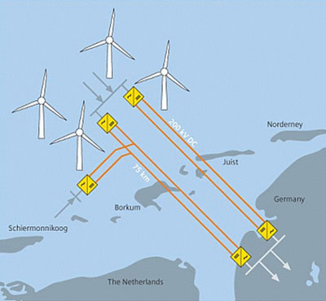
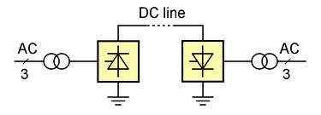
أهم تطبيقات القالبة التابعة
2. HVDC Transmission

Slide 9
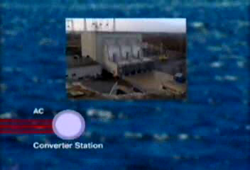
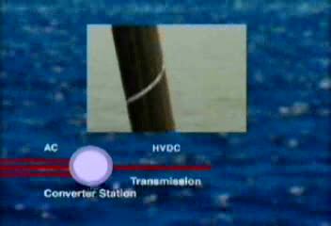
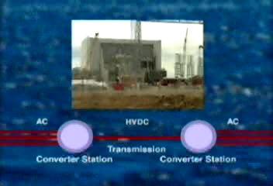
أهم تطبيقات القالبة التابعة
2. HVDC Transmission
http://www.abb.com

Slide 10
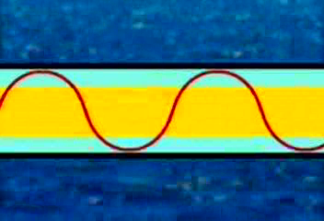
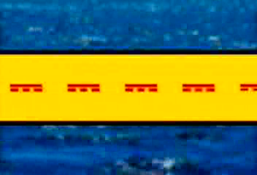
أهم تطبيقات القالبة التابعة
2. HVDC Transmission
AC
DC
http://www.abb.com

Slide 11

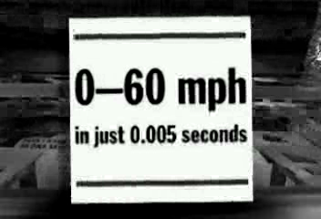

أهم تطبيقات القالبة التابعة
2. HVDC Transmission
تكلفة منخفضة
ديناميكية عالية
استطاعة مضاعفة

Slide 12
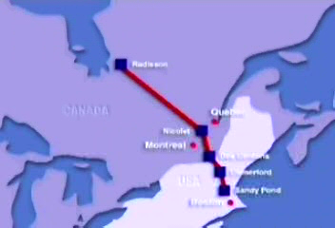
أهم تطبيقات القالبة التابعة
2. HVDC Transmission
2000 MW
1480 Km
http://www.abb.com

Slide 13
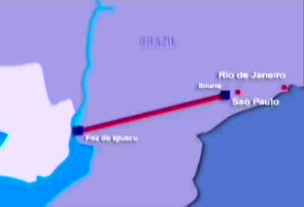
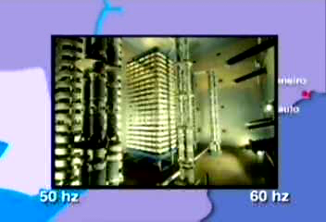
أهم تطبيقات القالبة التابعة
2. HVDC Transmission
6300 MW
800 Km
http://www.abb.com

Slide 14
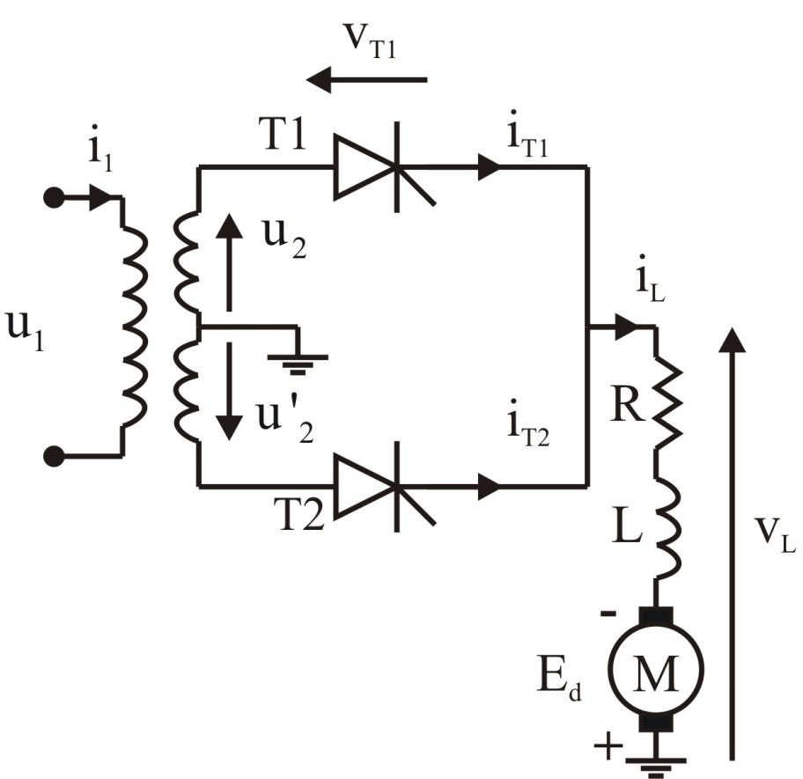
2. المبدلة الثايرستورية القالبة التابعة أحادية الطور ذات النقطة المشتركة
نفس تركيب المقومة الثايرستورية أحادية الطور ذات النقطة المشتركة.
التيار مرشح بشكل مثالي (حمولة أومية تحريضية).
يوصل مع الحمل منبع مستمر (مولد).
الشكل 4 - 4

Slide 15
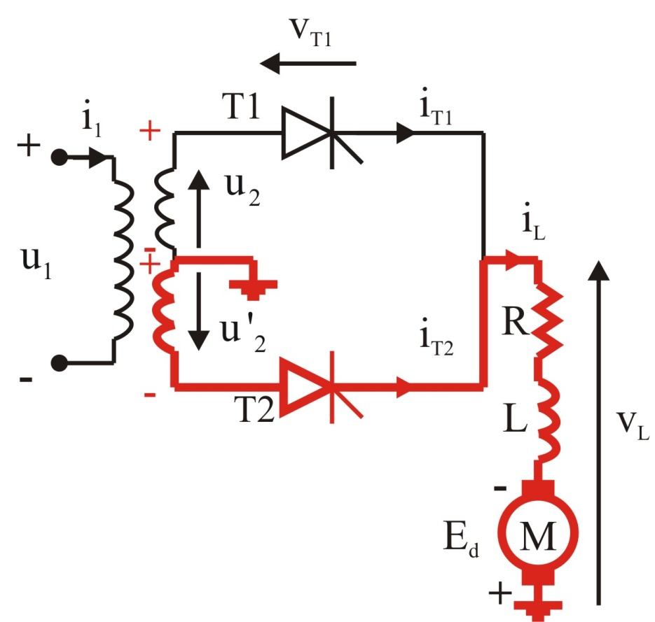
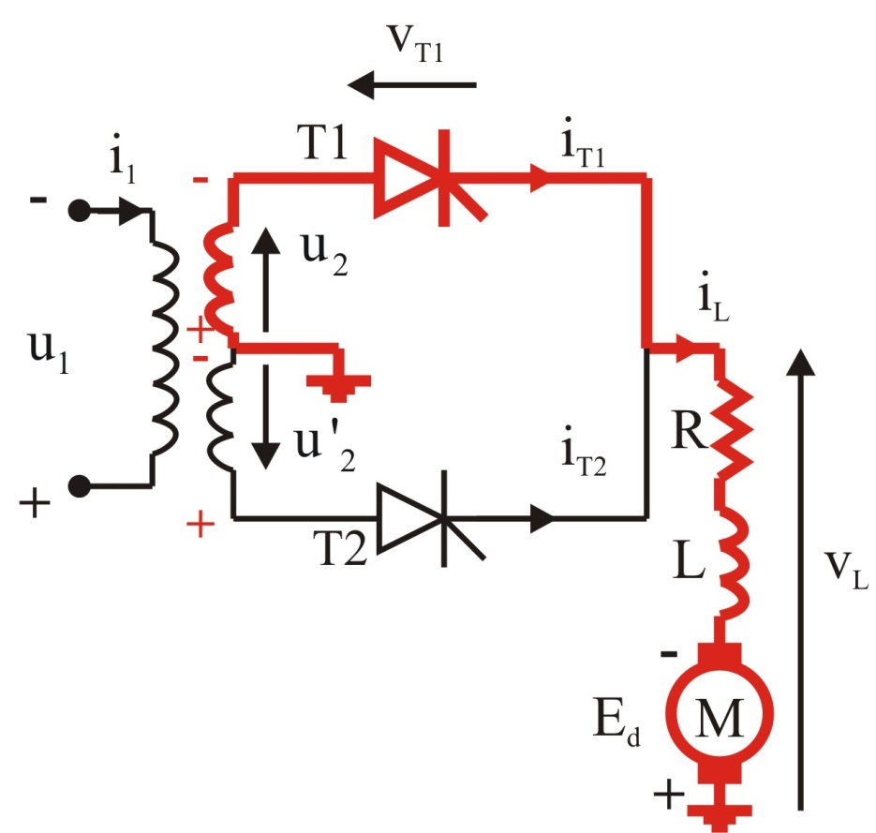
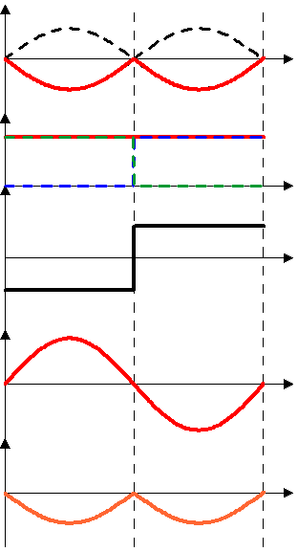
v_{L}
-
θ
α
--
i_{L}
i_{T2}
i_{T1}
θ
i₁
-
θ
الشكل 4 - 4
u₁
θ
سالب ← T₁ (on)
p₁
سالب ← T₂ (on)
θ
أخّرنا عمل الثايرستور T₁ مقدار 180 ^{ο} أي أن α = 180 ^{ο}
π
2π
الشكل 4 - 5

Slide 16
v_{L}
θ
α
i_{L}
i_{T2}
i_{T1}
θ
i₁
θ
الشكل 4 - 4
u₁
θ
برسم منحنيات الجهد والتيار في الأولي نجد أن فرق الصفحة بين الجهد والتيار 180^{ο} مما يدل على استهلاك شبكة المتناوب للطاقة.
p₁
θ
π
2π
الشكل 4 - 5

Slide 17
v_{L}
θ
α
i_{L}
i_{T2}
i_{T1}
θ
i₁
θ
الشكل 4 - 4
u₁
θ
لكي تعمل المبدلة يجب أن يتم قدح الثايرستور T₁ بزاوية أصغر من π بمقدار β أي α = π - β
p₁
θ
π
2π
تدعى الزاوية β بزاوية تقدم الفتح
الشكل 4 - 5

Slide 18
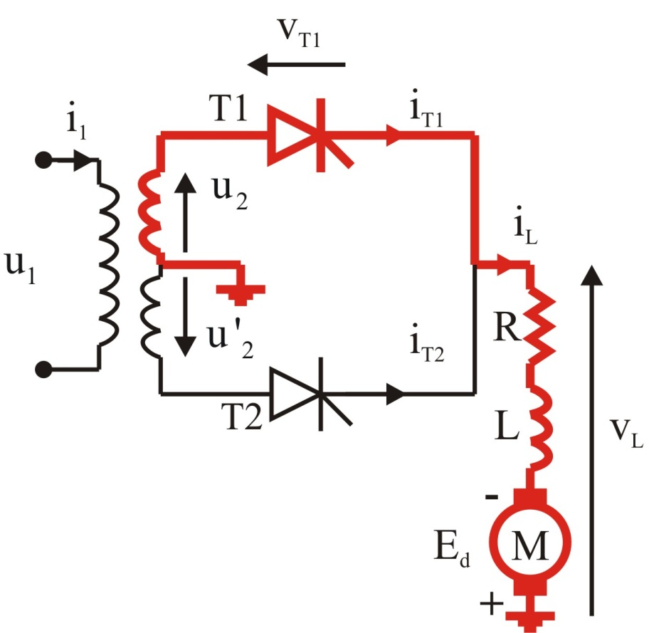
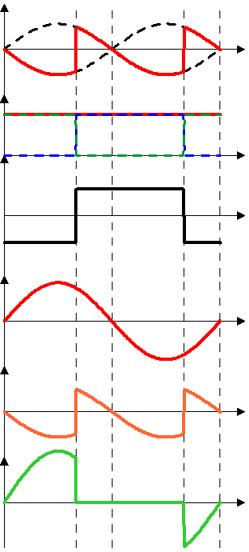
v_{L}
θ
α
β
i_{L}
i_{T2}
i_{T1}
i_{T2}
θ
I_{LDC}
i₁
θ
u₁
θ
p₁
θ
v_{T1}
θ
π
2π
الشكل 4 - 6

Slide 19
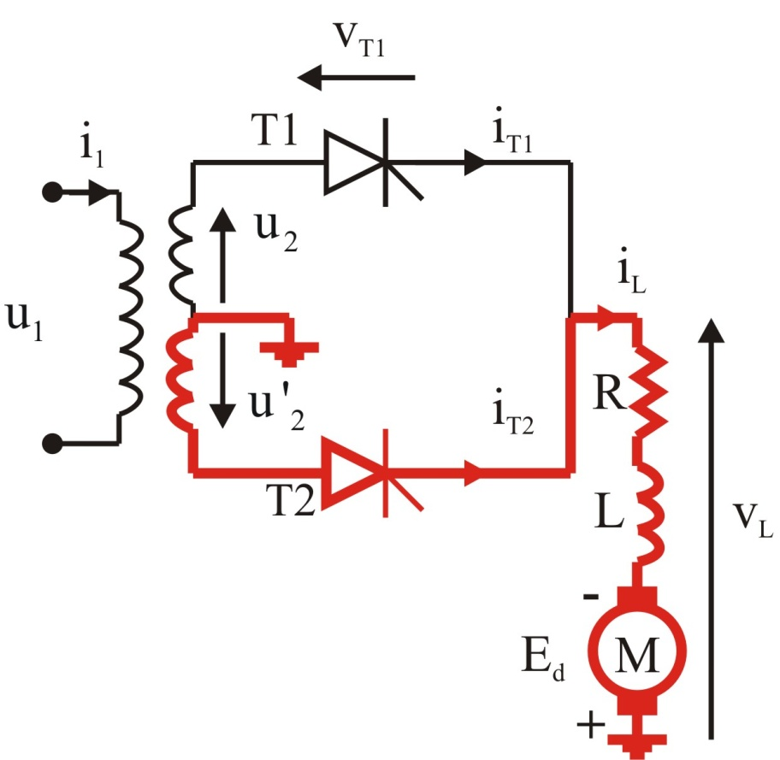
v_{L}
θ
α
β
i_{L}
i_{T2}
i_{T1}
i_{T2}
θ
I_{LDC}
i₁
θ
u₁
θ
p₁
θ
v_{T1}
θ
π
2π
الشكل 4 - 6

Slide 20
v_{L}
θ
α
β
i_{L}
i_{T2}
i_{T1}
i_{T2}
θ
I_{LDC}
i₁
θ
u₁
θ
p₁
θ
v_{T1}
θ
π
2π
الشكل 4 - 6

Slide 21
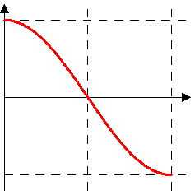
نظام التقويم:
v_{L}
v_{L}
V_{LDC0}
β_{min}
تقويم
α
β
نظام القلب:
قلب
-V_{LDC0}
الشكل 4 - 7
بما أن زمن تطبيق الجهد العكسي على الثايرستور يساوي الزاوية β
إذاً حتى يستعيد الثايرستور صفاته الإغلاقية يجب أن يكون:

Slide 22
مسألة
مبدلة قالبة تابعة أحادية الطور ذات النقطة المشتركة موصولة إلى ثانوي محولة مواصفاته
توصل القالبة من طرف الحمل إلى مولد تيار مستمر مواصفاته
فإذا علمت أن المطلوب :
أرسم مايلي : جهد وتيار الحمولة – جهد وتيار أحد الثايرستورات مع تبيان القيم على الرسم.
أحسب مايلي : القيمة المتوسطة لجهد الحمولة – القيمة الفعالة لتيار الحمولة – القيمة المتوسطة والفعالة والعظمى لتيار الثايرستور – القيمة العظمى للجهدين الأمامي والعكسي على طرفي الثايرستور.
ماهو الزمن الأعظمي الذي يتوجب على الثايرستور أن يقطع خلاله.
الأجوبة

Slide 23
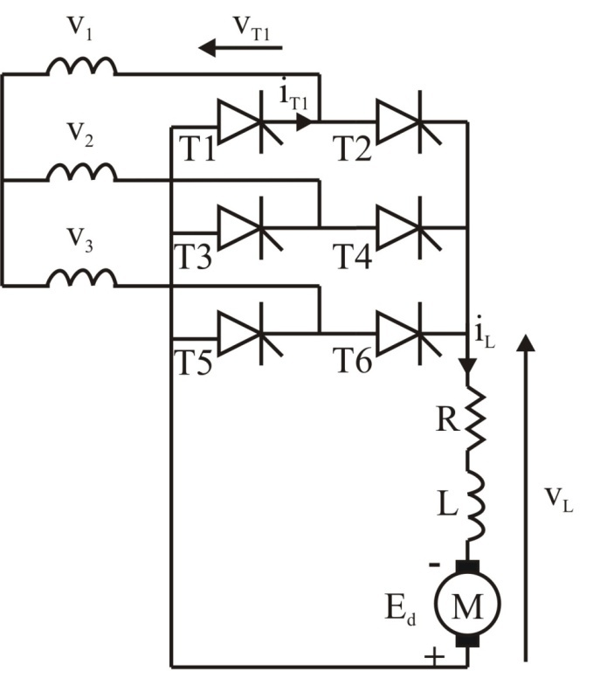
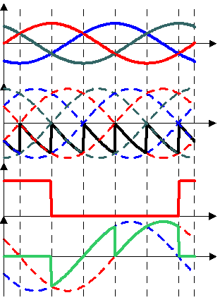
3. المبدلة القالبة التابعة ثلاثية الطور الجسرية
α=120^{ο}
v₁
v₂
v₃
θ
α
θ
v_{L}
i_{T1}
θ
الشكل 4 - 8
θ
v_{T1}
v₃₁
v₂₁
T4
T6
T6
T2
T2
T4
T1
T1
T3
T3
T5
T5
الشكل 4 - 9

Slide 24
3. المبدلة القالبة التابعة ثلاثية الطور الجسرية
α=120^{ο}
v₁
v₂
v₃
θ
α
θ
v_{L}
i_{T1}
θ
الشكل 4 - 8
θ
v_{T1}
v₃₁
v₂₁
T4
T6
T6
T2
T2
T4
T1
T1
T3
T3
T5
T5
الشكل 4 - 9

Slide 25
3. المبدلة القالبة التابعة ثلاثية الطور الجسرية
α=120^{ο}
v₁
v₂
v₃
θ
α
θ
v_{L}
i_{T1}
θ
الشكل 4 - 8
θ
v_{T1}
v₃₁
v₂₁
T4
T6
T6
T2
T2
T4
T1
T1
T3
T3
T5
T5
الشكل 4 - 9

Slide 26
3. المبدلة القالبة التابعة ثلاثية الطور الجسرية
α=120^{ο}
v₁
v₂
v₃
θ
α
θ
v_{L}
i_{T1}
θ
الشكل 4 - 8
θ
v_{T1}
v₃₁
v₂₁
T4
T6
T6
T2
T2
T4
T1
T1
T3
T3
T5
T5
الشكل 4 - 9

Slide 27
α=120^{ο}
v₁
v₂
v₃
θ
α
θ
v_{L}
i_{T1}
θ
θ
v_{T1}
v₃₁
v₂₁
ملاحظة : تدرس القالبة التابعة أحادية الطور الجسرية وثلاثية الطور ذات النقطة المشتركة بنفس طريقة مثيلاتها المقومة على اعتبار أن α > 90^{ο}
T4
T6
T6
T2
T2
T4
T1
T1
T3
T3
T5
T5
الشكل 4 - 9

Slide 28
مسألة
مبدلة جسرية ثلاثية الطور قالبة تابعة موصولة إلى محولة ثلاثية الطور ذات المعطيات التالية:
توصل القالبة من طرف الحمل إلى مولد تيار مستمر ذو المعطيات التالية:
فإذا علمت أن المطلوب:
أرسم مايلي : جهد وتيار الحمولة – جهد وتيار الثايرستور T2 , جهد وتيار ثانوي المحولة , جهد وتيار أولي المحولة.
أحسب مايلي : القيمة المتوسطة والفعالة لجهد الحمولة – القيمة المتوسطة والفعالة لتيار الحمولة – القيمة المتوسطة والفعالة والعظمى لتيار الثايرستور – القيمة العظمى للجهدين الأمامي والعكسي على طرفي الثايرستور.
الاستطاعة المستهلكة في أحد ملفات الثانوي – الاستطاعة المستهلكة في أحد ملفات الأولي – الاستطاعة الظاهرية والفعالة للحمولة.

Slide 29
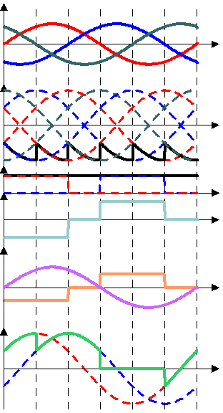
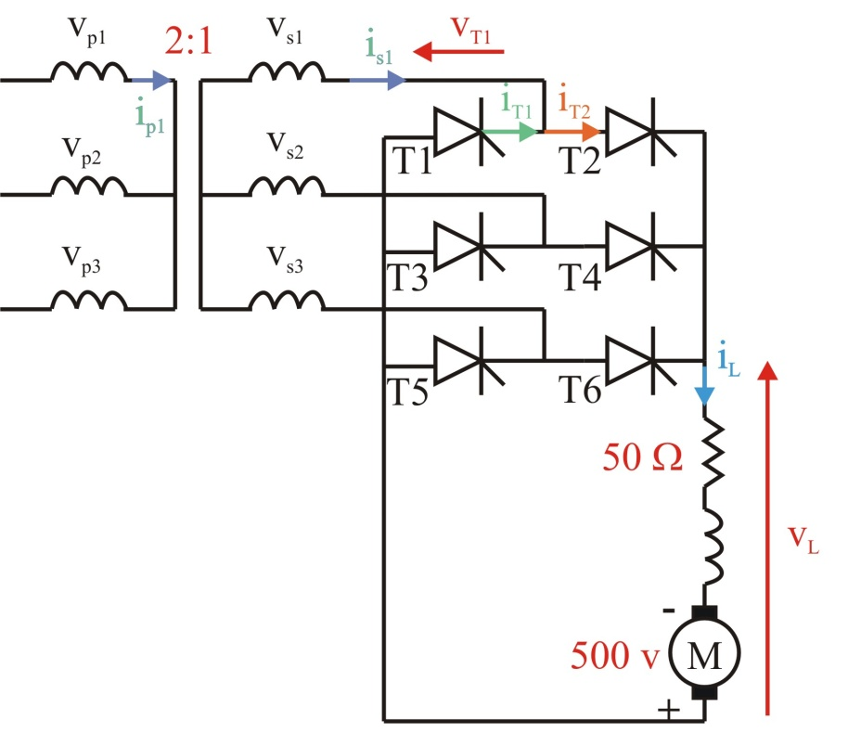
رسم جهد وتيار الحمولة – جهد وتيار T2 - جهد وتيار كل من ثانوي وأولي المحولة – حساب القيمة الوسطى والفعالة لجهد الحمل
v₁
v₂
v₃
θ
α
v_{L}
θ
i_{T1}
i_{T2}
i_{LDC}
θ
θ
i_{s1}
i_{p1}
v_{p1}
θ
v₁₂
v₁₃
v_{T2}
وظيفة: برهن أن:
θ
T₄
T₁
T₆
T₁
T₆
T₃
T₂
T₃
T₂
T₅
T₄
T₅
α=150^{ο}

Slide 30
حساب القيمة المتوسطة والفعالة لتيار الحمولة
v₁
v₂
v₃
θ
α
v_{L}
θ
i_{T1}
i_{T2}
i_{LDC}
θ
θ
i_{s1}
i_{p1}
v_{p1}
θ
v₁₂
v₁₃
v_{T2}
θ
T₄
T₁
T₆
T₁
T₆
T₃
T₂
T₃
T₂
T₅
T₄
T₅
α=150^{ο}

Slide 31
حساب القيمة المتوسطة والفعالة والعظمى لتيار الثايرستور والقيمة العظمى للجهدين الأمامي والعكسي على طرفي الثايرستور.
v₁
v₂
v₃
θ
α
v_{L}
θ
i_{T1}
i_{T2}
i_{LDC}
θ
θ
i_{s1}
i_{p1}
v_{p1}
θ
v₁₂
v₁₃
v_{T2}
θ
T₄
T₁
T₆
T₁
T₆
T₃
T₂
T₃
T₂
T₅
T₄
T₅
α=150^{ο}

Slide 32
حساب الاستطاعة المستهلكة في أحد ملفات الثانوي والاستطاعة المستهلكة في أحد ملفات الأولي والاستطاعة الظاهرية والفعالة للحمولة.
v₁
v₂
v₃
θ
α
v_{L}
θ
i_{T1}
i_{T2}
i_{LDC}
θ
θ
i_{s1}
i_{p1}
v_{p1}
θ
v₁₂
v₁₃
v_{T2}
θ
T₄
T₁
T₆
T₁
T₆
T₃
T₂
T₃
T₂
T₅
T₄
T₅
α=150^{ο}

Slide 33
تأثير عملية الإبدال على المبدلات الثايرستورية
المقومة والقالبة
تتم عملية الإبدال في المبدلات الثايرستورية بشكل مشابه لعملية الإبدال في دارات التقويم الديودية لكن بتأخير زمني α.
في الدارات الديودية يبدأ انتقال القاطع الالكتروني من القطع إلى التمرير أو بالعكس عند لحظات الإبدال الطبيعي.
في الدارات الثايرستورية يبدأ انتقال القاطع الالكتروني من التمرير إلى القطع أو بالعكس عند لحظات قدح الثايرستورات.

Slide 34
دراسة تأثير عملية الإبدال على المبدلة الثايرستورية ذات النقطة المشتركة بنوعيها أحادية وثلاثية الأطوار:
سندرس بالتفصيل انتقال تيار الحمولة (المرشح بشكل مثالي) من الثايرستور T₁ إلى الثايرستور T₂ أي:
قبل الإبدال: T₁(on) , T₂(off)
أثناء الإبدال: T₁(on) , T₂(on)
بعد الإبدال: T₁(off) , T₂(on)
سنفرض مايلي: أثر التحريض في كل طور L_{a} , عدد الأطوار المقومة q , الحمل أومي تحريضي.
يبدأ الإبدال عند الزاوية :
ينتهي الإبدال عند الزاوية :
γ’ زمن الإبدال أو فترة الإبدال , في نهايتها T₁(off) , T₂(on) (إضافة الفتحة للتمييز بين إبدال الدارة الديودية وتلك الثايرستورية).

Slide 35
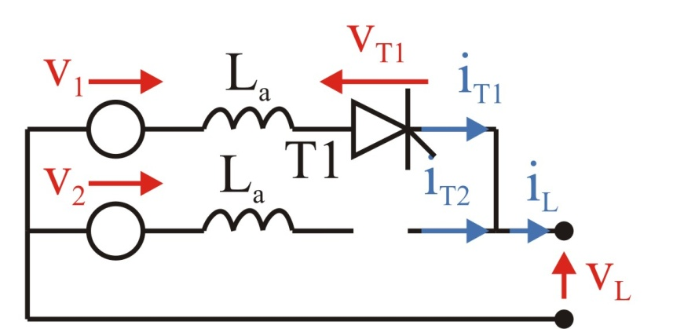
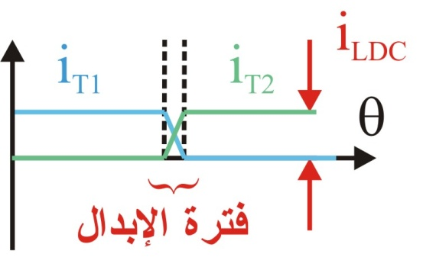
المرحلة الأولى قبل الإبدال :
الشكل 4 – 10 - ا
الشكل 4 – 11

Slide 36
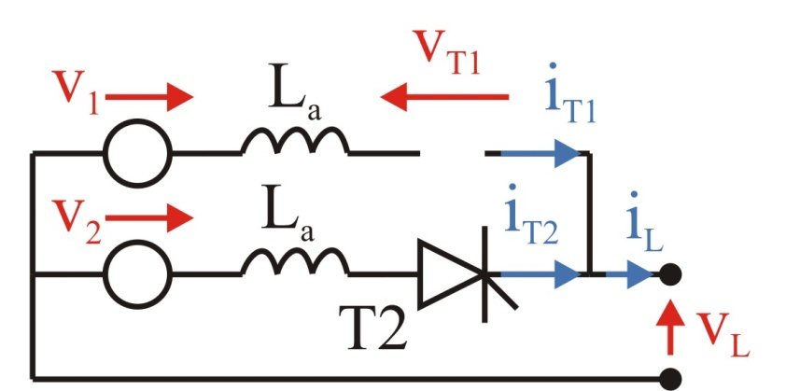
المرحلة الثالثة بعد الإبدال :
الشكل 4 – 10- ج
الشكل 4 – 11

Slide 37
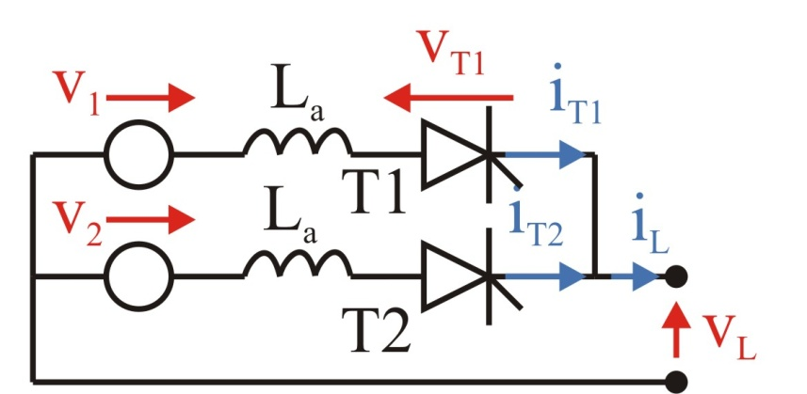
المرحلة الثانية فترة الإبدال :
(1)
(2)
الشكل 4 – 10 - ب
بما أن تيار الحمولة ثابت
بجمع المعادلتين (1) و (2):
الشكل 4 – 10
ملاحظة: قيمة جهد الحمولة أثناء الإبدال = نصف مجموع طوري الإبدال

Slide 38
الجهد على الثايرستور T₁
عند الإبدال من T₁ إلى T₂وبالعكس في الدارة أحادية الطور والدارة ثلاثية الطور
الشكل 4 – 10 - ب
عند الإبدال من T₂ إلى T₃في الدارة ثلاثية الطور أي عندما
الشكل 4 – 10

Slide 39
معادلة التيار i_{T2}
بطرح المعادلة (2) من المعادلة (1)
(1)
الشكل 4 – 10 - ب
(2)
الشكل 4 – 10

Slide 40
يحسب الثابت cte من الشروط البدائية :
في بداية الإبدال:
الشكل 4 – 10 - ب
الشكل 4 – 11

Slide 41
عند نهاية الإبدال:
نذكر بزاوية الإبدال في الدارة الديودية :
نحصل على العلاقة التالية بين زاوية الإبدال γ' وزاوية القدح α وحيث γ ثابت وهي زاوية إبدال الدارة الديودية المكافئة:

Slide 42
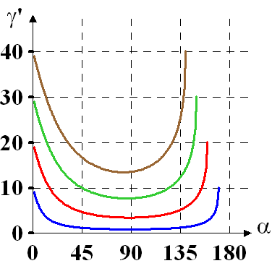
برسم العلاقة بين زاوية الإبدال الثايرستورية γ’ وزاوية القدح α من أجل عدة زوايا γ نجد أن :
قيمة الزاوية γ’ تتغير بتغير α.
عندما α = 0^{ο} تكون قيمة الزاوية γ’ أعظمية وتساوي γ.
عند تزايد α تتناقص قيمة الزاوية γ’ حتى الوصول إلى قيمة أصغرية حول α = 90^{ο}.
بعد ذلك تعود الزاوية γ’ للتزايد حتى الوصول إلى القيمة الأعظمية γ عندما α = 180 - γ.
الشكل 4 – 12

Slide 43
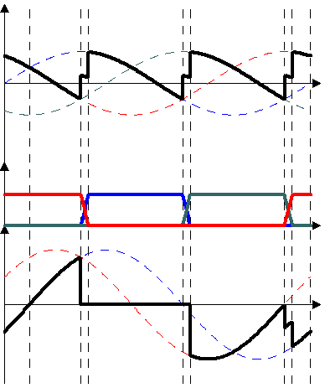
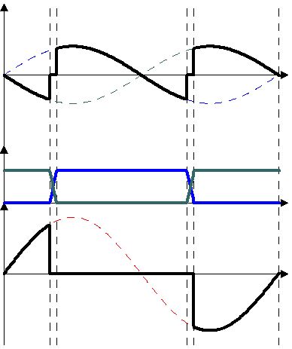
بداية الإبدال
نهاية الإبدال
α
γ’
γ’
v_{L}
α
v₁
v₂
v₃
v_{L}
v₁
v₂
θ
θ
i_{L}
T3
T1
T2
i_{L}
T1
T2
i_{T1}
θ
θ
i_{T1}
v₁₃
θ
θ
v_{T1}
v_{T1}
v₁₂
الشكل 4 – 14
الشكل 4 – 13
α = 60^{ο}
α = 60^{ο}

Slide 44
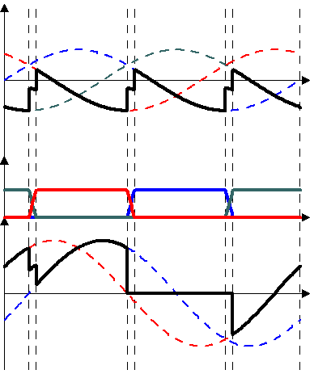
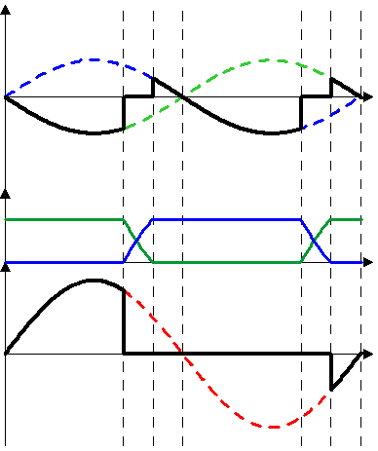
بداية الإبدال
نهاية الإبدال
β
δ
γ’
α
β
v_{L}
α
γ’
v₁
v₂
v₃
v_{L}
δ
θ
v₁
v₂
θ
T3
T1
T2
T2
T1
i_{T1}
θ
i_{T1}
θ
v₁₃
δ
δ
θ
θ
v_{T1}
v_{T1}
v₁₂
الشكل 4 – 16
الشكل 4 – 15
α = 120^{ο}
α = 120^{ο}

Slide 45
نلاحظ من منحنيات القالبة أن زمن تطبيق الجهد العكسي t_{B} على الثايرستور T₁ سينقص عند أخذ عملية الإبدال بعين الاعتبار وهو يعطى بالعلاقة التالية:
إذاً حتى يقطع الثايرستور يجب أن يكون زمن قطع الثايرستور (استعادة الصفات الأغلاقية) أصغر من هذا الزمن أي :

Slide 46
حساب فرق الجهد الوسطي الناتج عن أخذ عملية الإبدال بعين الاعتبار:
وهي نفس العلاقة في حالة الدارة الديودية أي أن هبوط الجهد الناتج عن الإبدال في الدارة الثايرستورية لايتعلق بالزاوية α وإنما بالمحارضة (ω L_{a}) وعدد الأطوار q وتيار الحمولة الوسطي I_{LDC}
بالاستفادة من العلاقة (3) نجد:

Slide 47
حساب الجهد الوسطي الناتج عن أخذ عملية الإبدال بعين الاعتبار:
بالاستفادة من العلاقة (4):

Slide 48
نلاحظ من منحنيات القالبة أنه نحصل على أكبر مساحة سالبة عند أصغر قيمة ممكنة لـ δ أي عند δ_{min} عندها يمكن كتابة العلاقة الأخيرة على الشكل التالي :
الجهد الأعظمي في خرج القالبة

Slide 49
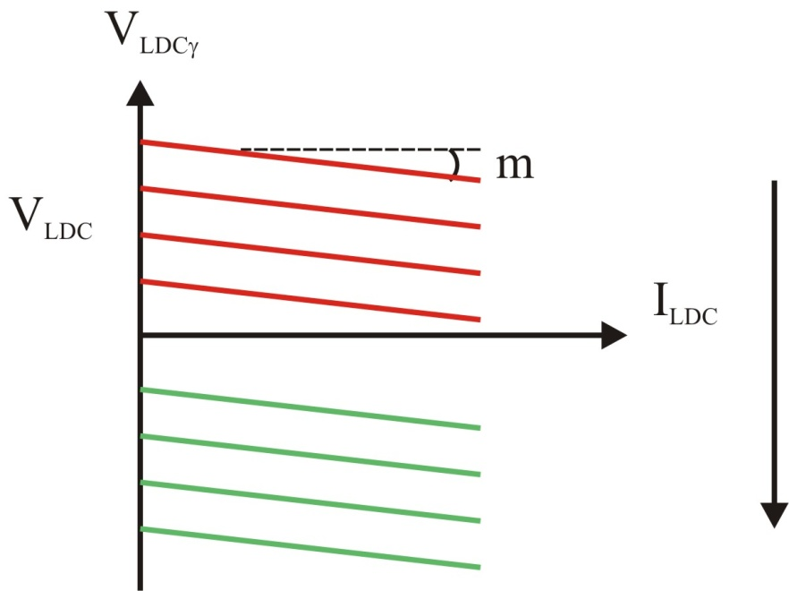
مميزة المبدلة الثايرستورية:
تقويم
تزايد α
قلب
حيث:
الشكل 4 - 17
تسمى العلاقة بين القيمة الوسطية للجهد والتيار الوسطي بمميزة المبدلة الثايرستورية وهي عبارة عن خط مستقيم ميله m
تعمل المبدلة الثايرستورية في الربع الأول (تقويم) وبزيادة α تنتقل إلى الربع الرابع (قلب) وبعكس الثايرستورات تعمل في الربع الثالث (تقويم) و بزيادة α تنتقل إلى الربع الثاني (قلب)

Slide 50
The End

Slide 51
مسألة تدريب 1
مبدلة قالبة تابعة ثلاثية الطور ذات النقطة المشتركة ذات مهابط مشتركة موصولة إلى محولة ثلاثية الطور.
القيم الفعالة لجهدي الطور في أولي وثانوي المحولة هي على التوالي 220 volt , 24 volt.
التيار الذي تؤمنه آلة التيار المستمر يساوي 20 A فإذا طبقت نبضات القدح على المبدلة بزاوية α = 120 ^{ο}. المطلوب :
رسم منحنيات الجهد المقوم والجهد على طرفي أحد الثايرستورات والتيار المار في أحد الثايرستورات.
أحسب مايلي : القيمة الوسطية للجهد المقوم – القيمة الوسطية لتيار الثايرستور – القيمة الفعالة للتيار في أحد ملفات الثانوي - القيمة الفعالة للتيار في أحد ملفات الأولي.
حساب الاستطاعة الفعالة في أحد ملفات أولي المحولة والاستطاعة الفعالة للحمولة.

Slide 52
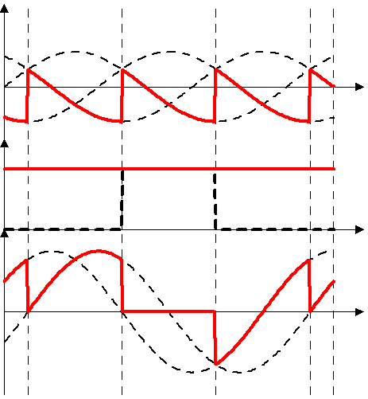
u_{Prms}=220 v , u_{Srms} = 24 , I_{LDC} = 20 A , α = 120 ^{ο}
رسم منحنيات جهد الحمولة وجهد وتيار أحد الثايرستورات
القيمة الوسطية للجهد المقوم – القيمة الوسطية لتيار الثايرستور
v_{L}
v₁
v₂
v₃
θ
α
T₁
T₂
T₃
i_{L}
i_{T1}
I_{LDC}
θ
v_{T1}
θ
v₁₂
v₁₃

Slide 53
u_{Prms}=220 v , u_{Srms} = 24 , I_{LDC} = 20 A , α = 120 ^{ο}
القيمة الفعالة لتيار أحد ملفات الثانوي وتيار أحد ملفات الأولي
v_{L}
v₁
v₂
v₃
θ
α
T₁
T₂
T₃
i_{L}
i_{T1}
I_{LDC}
θ
v_{T1}
θ
v₁₂
v₁₃

Slide 54
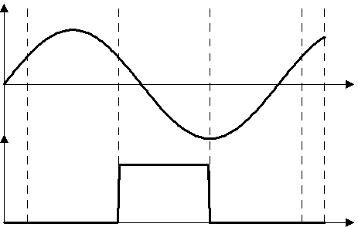
u_{Prms}=220 v , u_{Srms} = 24 , I_{LDC} = 20 A , α = 120 ^{ο}
الاستطاعة الفعالة في أحد ملفات أولي المحولة والاستطاعة الفعالة للحمولة
v_{P1}
α
θ
T₁
T₂
T₃
i_{P1}
I_{LDC}×K
θ

Slide 55
مسألة تدريب 2
مبدلة قالبة تابعة أحادية الطور ذات النقطة المشتركة (مهابط مشتركة) موصولة إلى محولة خافضة للجهد ذات نسبة تحويل : v₁/v₂ = 22 , القيمة الفعالة لجهد الطور في أولي المحولة تساوي 220 volt. توصل هذه المبدلة إلى آلة تيار مستمر تؤمن تيار وسطي مقداره 4 A. الحمولة ذات مقاومة R=4 Ω فإذا طبقت نبضات القدح على المبدلة بزاوية α=120 ^{ο} وتم الابدال بزاوية مقدارها 10 ^{ο}. المطلوب :
رسم منحنيات جهد وتيار الحمولة وجهد وتيار أحد الثايرستورات مع تبيان القيم على الرسم.
أحسب مايلي : القيمة الوسطية والفعالة للجهد المقوم – القيمة الفعالة لتيار الحمولة – الجهدين الأمامي والعكسي الأعظميين المطبقين على الثايرستور.
حساب الاستطاعة الفعالة والظاهرية للحمولة والاستطاعة الفعالة المقدمة من آلة التيار المستمر.
أوجد فرق الجهد الوسطي الناتج عن الابدال – المحارضة المكافئة في دارة المبدلة L – الزمن الأعظمي لقطع الثايرستور t_{qmax} ثم أرسم مميزة دخل المبدلة القالبة.

Slide 56
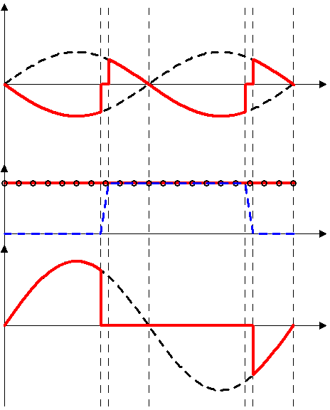
v_{1rms} = 220 v , I_{LDC} = 4 A , R = 4 Ω , v₁/v₂ = 22
F = 50 Hz , α = 120 ^{ο} , γ’ = 10 ^{ο}
رسم منحنيات جهد وتيار الحمولة وجهد وتيار أحد الثايرستورات مع تبيان القيم على الرسم
v_{L}
δ
θ
α
β
T₂
i_{L}
T₁
i_{T1}
I_{LDC}
θ
v_{T1}
θ
π
2π

Slide 57
v_{1rms} = 220 v , I_{LDC} = 4 A , R = 4 Ω , K = 22 , F = 50 Hz
α = 120 ^{ο} , γ’ = 10 ^{ο}
القيمة الوسطية للجهد المقوم

Slide 58
v_{1rms} = 220 v , I_{LDC} = 4 A , R = 4 Ω , K = 22 , F = 50 Hz
α = 120 ^{ο} , γ’ = 10 ^{ο}
القيمة الفعالة للجهد المقوم

Slide 59
v_{1rms} = 220 v , I_{LDC} = 4 A , R = 4 Ω , K = 22 , F = 50 Hz
α = 120 ^{ο} , γ’ = 10 ^{ο}
القيمة الفعالة لتيار الحمولة – جهدي الثايرستور الأمامي والعكسي الأعظميين
الاستطاعة الفعالة والظاهرية للحمولة

Slide 60
v_{1rms} = 220 v , I_{LDC} = 4 A , R = 4 Ω , K = 22 , F = 50 Hz
α = 120 ^{ο} , γ’ = 10 ^{ο}
الاستطاعة الفعالة المقدمة من آلة التيار المستمر
فرق الجهد الوسطي الناتج عن الابدال
المحارضة المكافئة في دارة المبدلة L

Slide 61
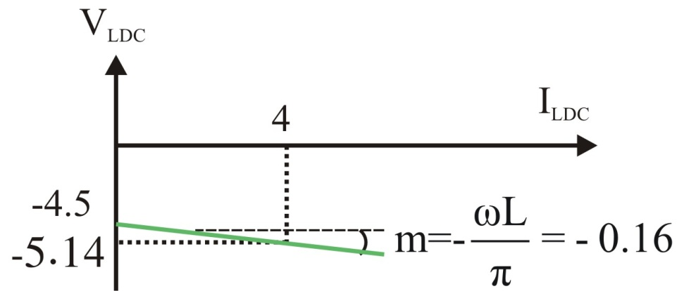
v_{1rms} = 220 v , I_{LDC} = 4 A , R = 4 Ω , K = 22 , F = 50 Hz
= 120 ^{ο} , γ’ = 10 ^{ο}
الزمن الأعظمي لقطع الثايرستور t_{qmax}
رسم مميزة دخل المبدلة

